Slide 1
ДИДАКТИЧЕСКАЯ ИГРА ДЛЯ ПОНИМАНИЯ ИДЕЙ УСТОЙЧИВОГО РАЗВИТИЯ «ШКОЛА ЮНОГО ЭКОЛОГА»
Балашова Наталья Александровна, воспитатель;
МАОУ СОШ №4 имени П.И. Климука ГОЩ структурное подразделение «Детский сад «Светлячок»»

Slide 2
Цель игры: формирование у дошкольников экологического мировоззрения.

Slide 3
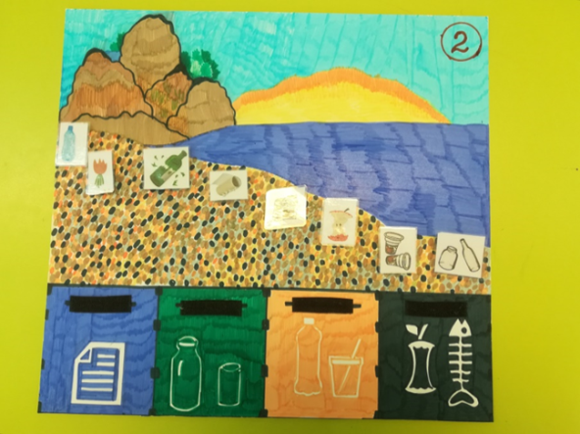
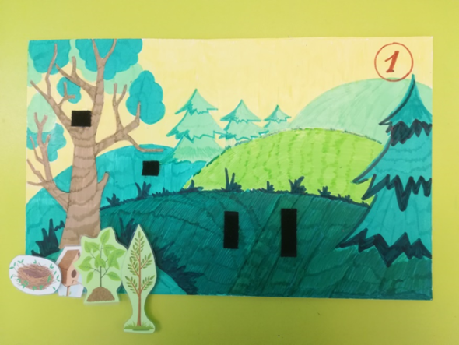
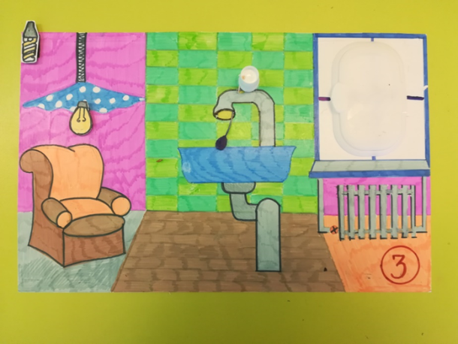
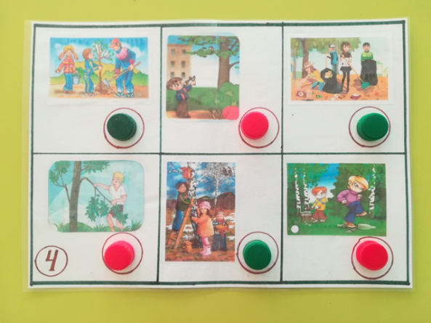
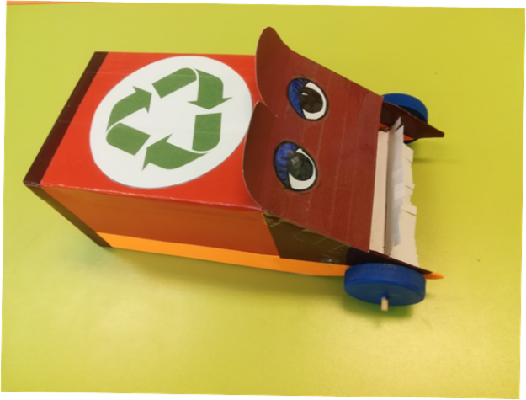
«школа юного эколога»

Slide 5
ЗАДАНИЕ 1. Какие добрые и полезные дела можно сделать в лесу?

Slide 6
ЗАДАНИЕ 2. На берегу моря туристы оставили мусор. Наведи порядок, рассортируй его правильно по контейнерам.

Slide 7
ЗАДАНИЕ 3. Что нужно сделать в квартире, чтобы сэкономить энергию?

Slide 8
ЗАДАНИЕ 4. Посмотри внимательно на картинки. Обозначь красным сигналом картинку, которая вызывает у тебя чувство тревоги, зеленым сигналом обозначь картинку, которая вызывает чувство радости.

Slide 9
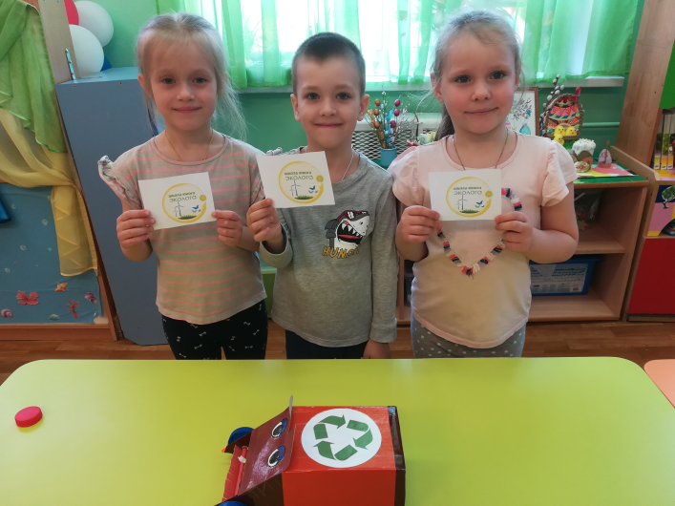
ЗАДАНИЕ 5. На тротуаре прохожие разбросали бумажный мусор, собери его и переработай в целлюлозу. В этом тебе поможет специальная машина - «Экомобиль»

Slide 10
Медаль юного эколога

Slide 11
Спасибо за внимание!

